Slide 1
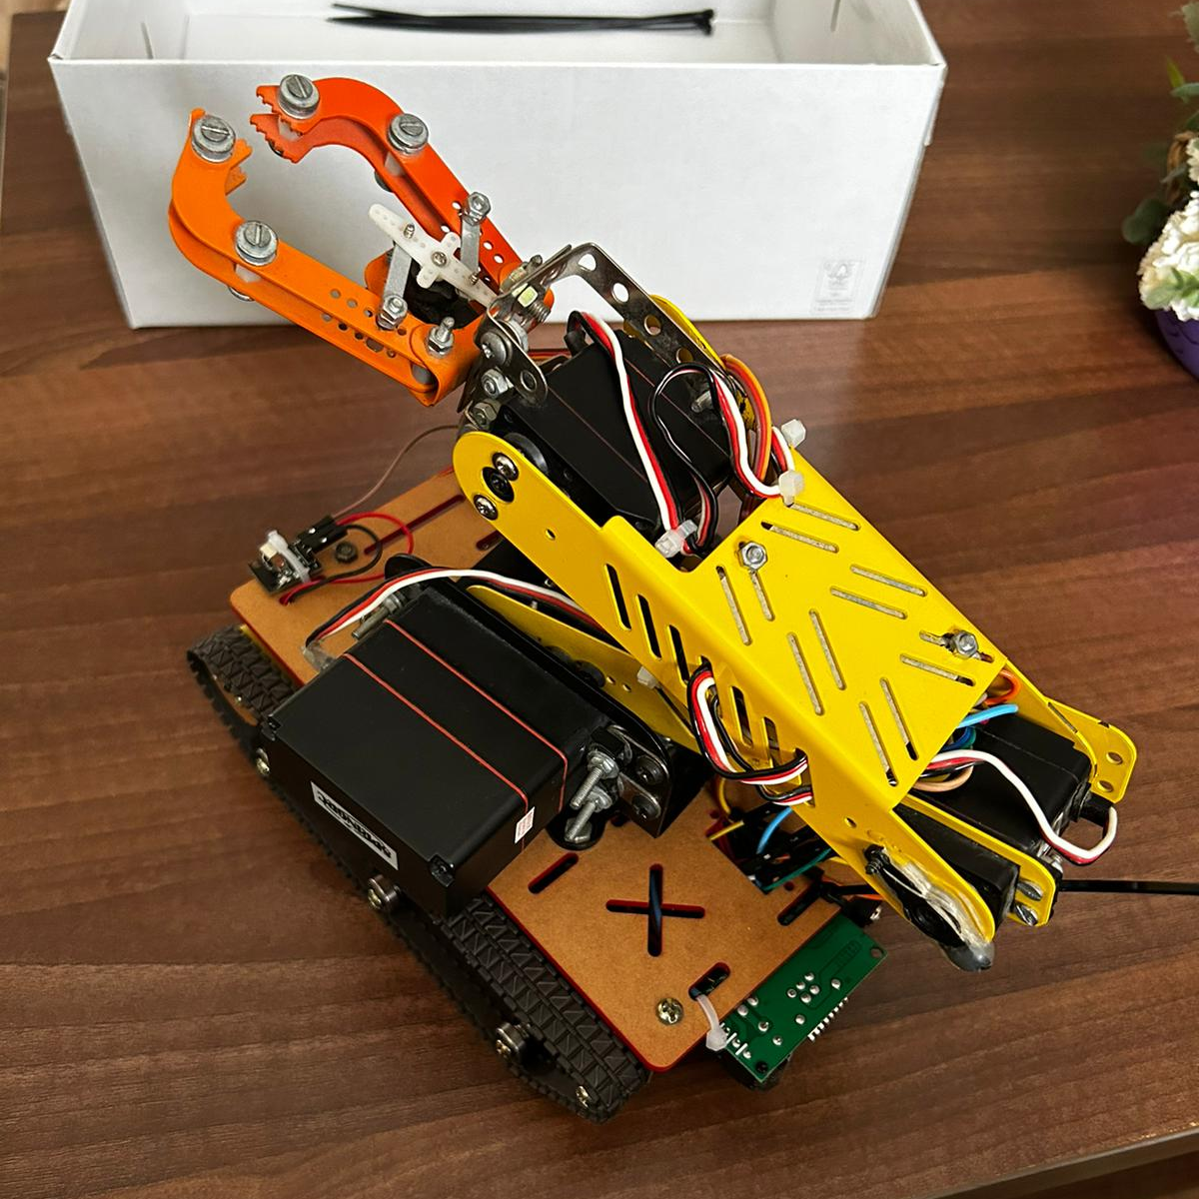
Robot mobil de asortat deseurile
Condrea Laurentiu Daniel
Program de studii:Robotica
Grupa:4LF811

Slide 2
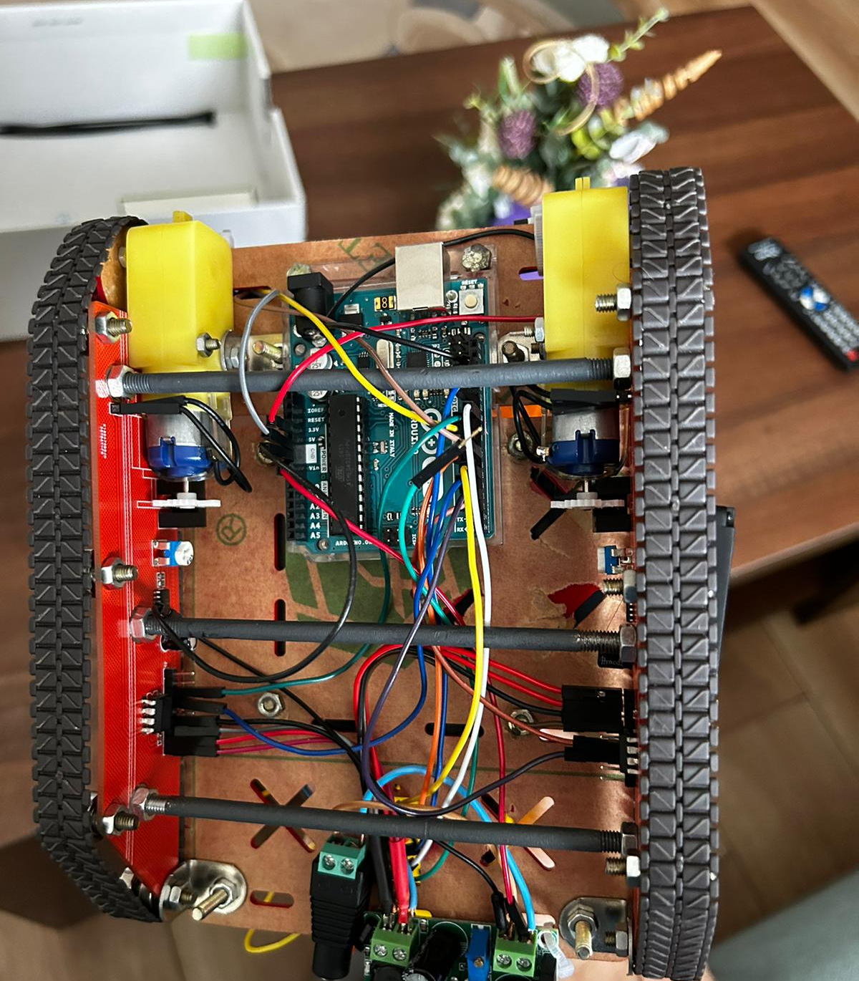
Componente

Slide 3
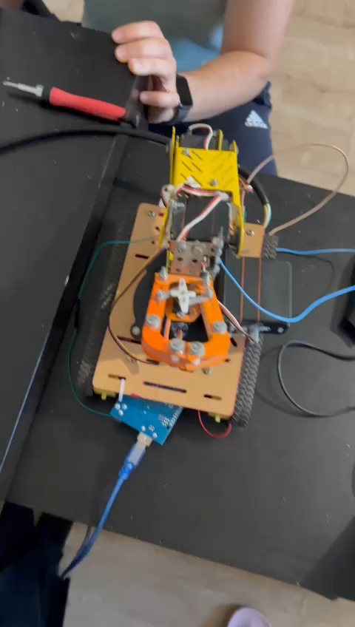

Primele teste

Slide 4
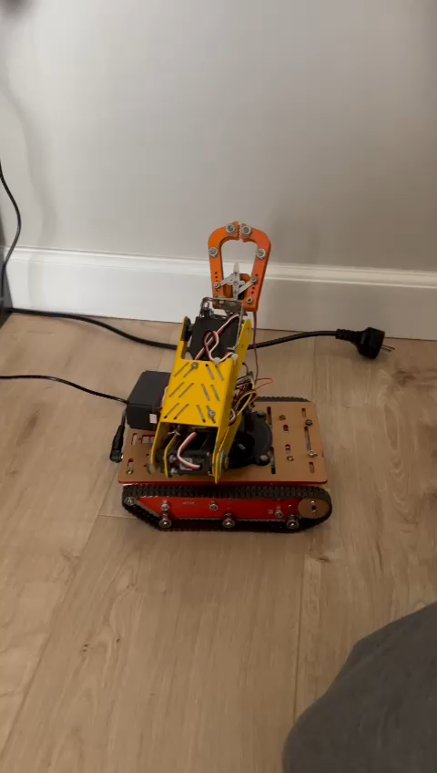

Slide 5
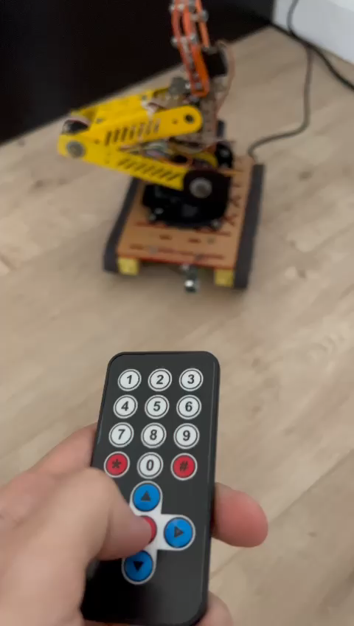
Implementare telecomanda + senzor IR

Slide 6
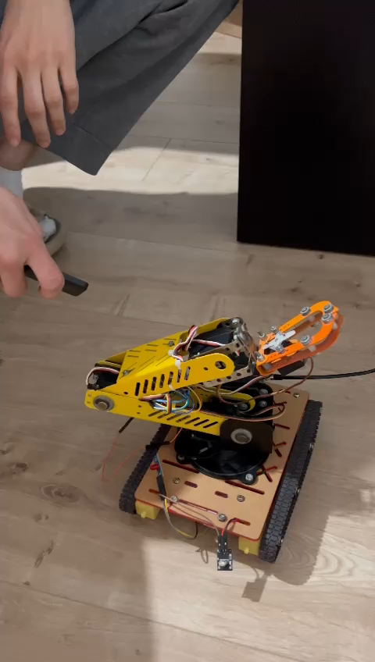
Fluctuatii

Slide 7
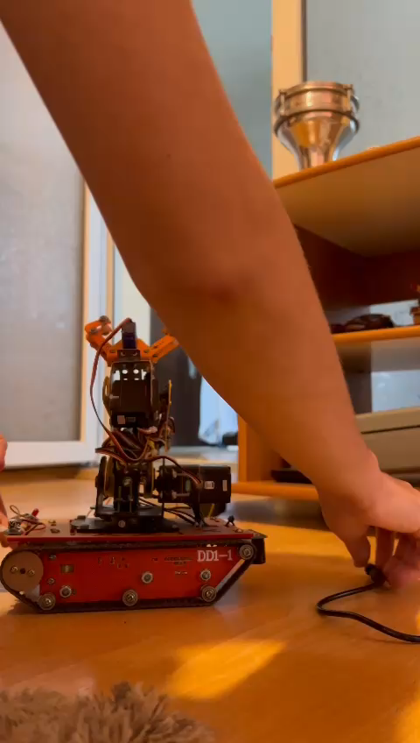
Rezultat final

